Slide 1
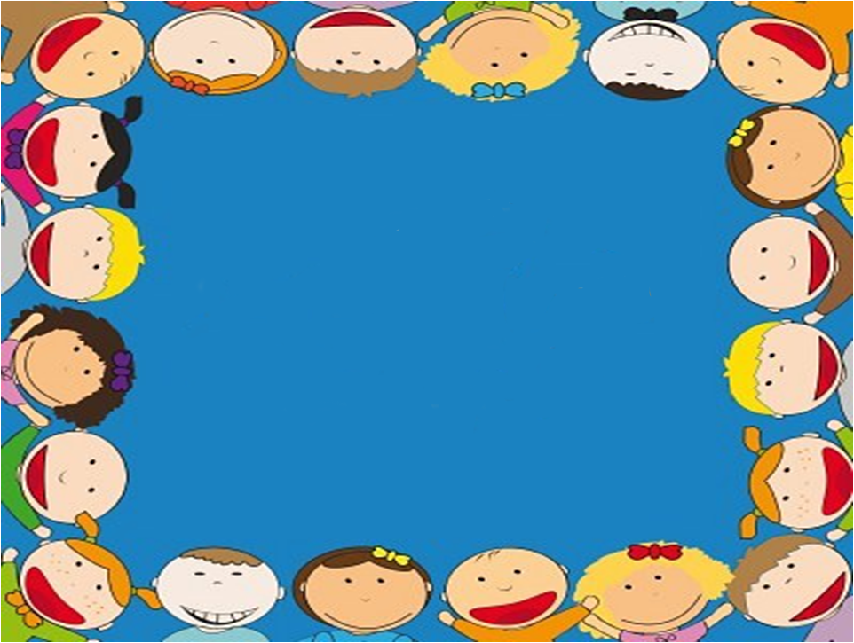
ESCUELA NORMAL
DE EDUCACION PREESCOLAR
E N E R O 2 0 1 3

Slide 2
Mariel Saavedra Jaime
3° “B”
#24

Slide 3
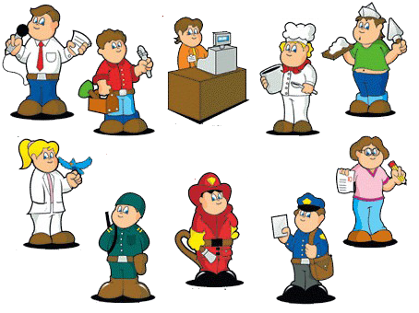

Slide 4
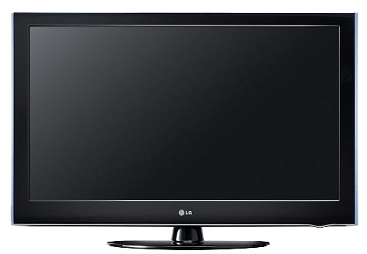
Ver video

Slide 5
Menú Principal
fin

Slide 13
CREDITOS
Tipos de letras: http://www.dafont.com

